Slide 1
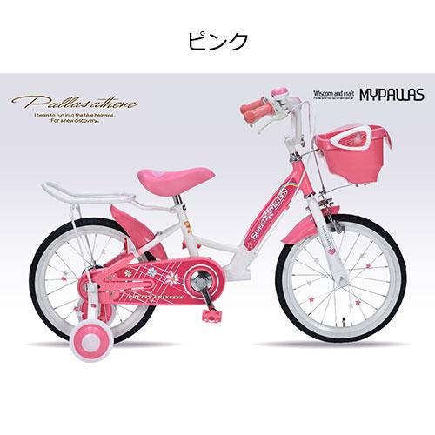
【提案書】
子供用自転車16/女の子用
お花とハートが随所に散りばめられた、女の子らしいデザインがとっても可愛い、16インチの子供用自転車です。カラーバリエーションは全4色。補助輪付きで自転車デビューにぴったり！
特徴
納期
納期スペース
仕様
カラー展開 : 全4色
素材 : フレーム／スチール リム／スチール（ホワイト塗装）
サイズ : H730〜760×W430×L1130mm
重量 : 約12.0kg
お見積
お見積りスペース

